Slide 1


Бюджет для граждан по проекту бюджета
муниципального образования Кондинский район на 2020 год и на плановый период
2021 и 2022 годов
Комитет по финансам и налоговой политике администрации Кондинского района

Slide 2
В соответствии:
статьей 28 Федерального закона от 06.10.2003 года № 131-ФЗ
«Об общих принципах организации местного самоуправления в Российской Федерации»;
статьей 12 Устава Кондинского района;
решением Думы Кондинского района от 27.03.2017 года № 239 «Об утверждении Порядка организации и проведения публичных слушаний в муниципальном образовании Кондинский район»
решением Думы Кондинского района от 22.10.2019 года № 569
«О назначении публичных слушаний по проекту решения Думы Кондинского района «О бюджете муниципального образования Кондинский район на 2020 год и на плановый период 2021 и 2022 годов»

Slide 3
Составление проекта бюджета Кондинского района на 2020 год и на плановый период 2021 и 2022 годов основано на следующих документах:
Бюджетное послание Президента Российской Федерации Федеральному Собранию Российской Федерации
от 20 февраля 2019 года
Распоряжение администрации
Кондинского района
от 25 сентября 2019 года № 647-р
«Об основных направлениях налоговой,
бюджетной и долговой политики
муниципального образования
Кондинский район на 2020 год
и на плановый период 2021 и 2022 годов»
Указы Президента Российской Федерации от 2012 года
Указ Президента Российской Федерации от 07 мая 2018 года № 204 «О национальных целях и стратегических задачах развития Российской Федерации на период до 2024 года»
Прогноз
социально-экономического
развития Кондинского района
на 2020 год
и на плановый период
2021 и 2022 годов

Slide 4
БЮДЖЕТНАЯ ПОЛИТИКА
Формирование бюджетной политики Кондинского района на 2020 год и на плановый период 2021 и 2022 годов осуществляется на принципах обеспечения устойчивости и сбалансированности бюджетной системы района в условиях изменений налогового, бюджетного законодательства
Бюджетная политика района на 2020-2022 годы
в части формирования расходов бюджета
по прежнему будет направлена
на решение задач и достижение стратегических целей,
обозначенных Президентом Российской Федерации,
а также реализацию мер
повышения эффективности бюджетных расходов

Slide 5
ОСНОВНЫЕ ЗАДАЧИ БЮДЖЕТНОЙ ПОЛИТИКИ на 2020 год и на плановый период 2021 и 2022 годов
Обеспечение сбалансированности и устойчивости
бюджета Кондинского района
Принятие мер,
направленных на увеличение доходной базы бюджета района
Обеспечение открытости бюджетного процесса и вовлечения в него граждан
Совершенствование системы межбюджетных отношений в районе
Обеспечение доступа немуниципальных организаций, включая социально ориентированные некоммерческие организации к оказанию муниципальных услуг
Сдерживание роста бюджетных расходов путем исключения низкоэффективных и не дающих эффекта в будущем затрат, установление актуальных приоритетов бюджета района

Slide 6
Основные показатели прогноза социально-экономического развития Кондинского района на 2020 год и плановый период 2021 и 2022 годов
показатель | 2017 год отчет | 2018 год отчет | 2019 год оценка | 2020 год прогноз |  | 2021 год прогноз |  | 2022 год прогноз
 |  |  |  | 1 вариант | 2 вариант | 1 вариант | 2 вариант | 1 вариант | 2 вариант
Индекс потребительских цен
на конец года | 104,1 | 104,3 | 104,3 | 104,2 | 104,2 | 104,0 | 104,0 | 104,0 | 104,0
в среднем за год | 104,5 | 102,9 | 105,0 | 104,0 | 104 | 104,0 | 104,0 | 104,0 | 104,0
Численность постоянного населения (среднегодовая) | 31,118 | 30,880 | 30,669 | 30,529 | 30,729 | 30,429 | 30,934 | 30,292 | 31,012
темп роста | 99,0 | 99,2 | 99,3 | 99,5 | 100,2 | 99,7 | 100,7 | 99,5 | 100,3
Денежные доходы населения | 11,814 | 13,099 | 13,766 | 14,016 | 14,380 | 14,461 | 15,137 | 14,928 | 15,946
темп роста | 111,7 | 110,9 | 105,1 | 101,8 | 104,5 | 103,2 | 105,3 | 103,2 | 105,3
Среднедушевые денежные доходы населения | 31,638 | 35,350 | 37,406 | 38,260 | 38,996 | 39,602 | 40,777 | 41,066 | 42,848
темп роста | 112,9 | 111,7 | 105,8 | 102,3 | 104,3 | 103,5 | 104,6 | 103,7 | 105,1
Реальные располагаемые денежные доходы населения | 8336,4 | 8403,1 | 8487,1 | 8453,5 | 8529,1 | 8504,2 | 8708,2 | 8551,0 | 8925,9
темп роста | 101,0 | 100,8 | 101,0 | 100,6 | 100,5 | 100,6 | 102,1 | 100,6 | 102,5
сценарные условия | 99,5 | 100,0 | 101,0 | 101,2 | 101,5 | 101,9 | 102,2 | 102,1 | 102,4
Фонд оплаты труда (данные стат) | 6504,6 | 7388,2 | 7757,6 | 7912,8 | 8145,5 | 8150,2 | 8634,3 | 8394,7 | 9152,3
темп роста | 116,3 | 113,6 | 105,0 | 102,0 | 105,0 | 103,0 | 106,0 | 103,0 | 106,0
сценарные условия | 106,3 | 110,1 | 106,2 | 105,7 | 105,9 | 106,5 | 107,0 | 106,6 | 107,0
Среднесписочная численность работников (данные стат.) | 9,300 | 9,600 | 9,600 | 9,504 | 9,610 | 9,456 | 9,619 | 9,409 | 9,725
темп роста | 104,2 | 103,2 | 100,0 | 99,0 | 100,1 | 99,5 | 100,1 | 99,5 | 101,1
Среднемесячная заработная плата работников (стат.) | 58,285 | 64,134 | 67,341 | 69,381 | 70,637 | 71,822 | 74,801 | 74,348 | 78,426
темп роста | 111,6 | 110,0 | 105,0 | 103,0 | 104,9 | 103,5 | 105,9 | 103,5 | 104,8
сценарные условия | 106,2 | 109,9 | 106,1 | 105,6 | 105,8 | 106,3 | 106,8 | 106,5 | 106,8
Реальная заработная плата | 106,8 | 106,9 | 100,0 | 99,1 | 100,9 | 99,5 | 101,8 | 99,5 | 100,8
сценарные условия | 101,3 | 106,8 | 101,1 | 102,0 | 101,5 | 102,7 | 102,2 | 102,7 | 102,4

Slide 7

Основные характеристики бюджета Кондинского района на 2020 год и плановый период 2021 и 2022 годов

Slide 8
Основные характеристики бюджета Кондинского района на 2020 год и на плановый период 2021 и 2022 годов
 | 2018 год (отчет) | Утвержденный бюджет 2019 год | Проект
 |  |  | 2020 год | 2021 год | 2022 год
1 | 2 | 3 | 4 | 5 | 6
Доходы, тыс. рублей | 4 794 969,8 | 3 965 128,9 | 5 072 916,9 | 3 818 894,8 | 3 706 478,9
в % к 2018 году | х | 82,7% | 105,8% | 79,6% | 77,3%
в % к 2019 году | х | х | 127,9% | 96,3% | 93,5%
в % к предыдущему году | х | 82,7% | х | 75,3% | 97,1%
Расходы, тыс. рублей | 4 894 627,4 | 3 946 328,9 | 5 110 375,0 | 3 819 144,8 | 3 706 478,9
в % к 2018 году | х | 80,6% | 104,4 % | 78,0 % | 75,7 %
в % к 2019 году | х | х | 129,5 % | 96,8% | 93,9 %
в % к предыдущему году | х | 80,6% | 129,5% | 74,7% | 97,1 %
Дефицит (-), профицит (+), тыс. рублей | 0,0 | 0,0 | -37 458,1 | -250,0 | 0,0

Slide 9
Сведения о планируемых поступлениях в бюджет Кондинского района на 2020 год и плановый период 2021 и 2022 годов по видам доходов
Код бюджетной классификации Российской Федерации | Наименование кода классификации доходов | 2020 год | 2021 год | 2022 год
1 00 00 000 00 0000 000 | НАЛОГОВЫЕ И НЕНАЛОГОВЫЕ ДОХОДЫ | 781799 081,10 | 792 783 940,72 | 828 723 580,92
1 01 00 000 00 0000 000 | НАЛОГИ НА ПРИБЫЛЬ, ДОХОДЫ | 578 043 200,00 | 583 976 900,00 | 589 816 000,00
1 03 00 000 00 0000 000 | НАЛОГИ НА ТОВАРЫ (РАБОТЫ, УСЛУГИ), РЕАЛИЗУЕМЫЕ НА ТЕРРИТОРИИ РОССИЙСКОЙ ФЕДЕРАЦИИ | 9 746 900,00 | 9 746 900,00 | 9 746 900,00
1 05 00 000 00 0000 000 | НАЛОГИ НА СОВОКУПНЫЙ ДОХОД | 50 062 700,00 | 45 097 700,00 | 45 097 700,00
1 05 01 000 00 0000 110 | Налог, взимаемый в связи с применением упрощенной системы налогообложения | 39 106 500,00 | 39 106 500,00 | 39 106 500,00
1 05 02 000 02 0000 110 | Единый налог на вмененный доход для отдельных видов деятельности | 4 965 000,00 | 0 | 0
01 05 03 000 01 0000 110 | Единый сельскохозяйственный налог | 170 000,00 | 170 000,00 | 170 000,00
1 05 04 000 02 0000 110 | Налог, взимаемый в связи с применением патентной системы налогообложения | 5 821 200,00 | 5 821 200,00 | 5 821 200,00
1 06 00 000 00 0000 000 | НАЛОГИ НА ИМУЩЕСТВО | 220 000,00 | 3 435 400,00 | 3 435 400,00
1 06 06 000 00 0000 110 | Земельный налог | 220 000,00 | 220 000,00 | 220 000,00
1 08 00 000 00 0000 000 | ГОСУДАРСТВЕННАЯ ПОШЛИНА | 3 420 000,00 | 3 420 000,00 | 3 420 000,00
1 11 00 000 00 0000 000 | ДОХОДЫ ОТ ИСПОЛЬЗОВАНИЯ ИМУЩЕСТВА, НАХОДЯЩЕГОСЯ В ГОСУДАРСТВЕННОЙ И МУНИЦИПАЛЬНОЙ СОБСТВЕННОСТИ | 62 814 700,00 | 62 814 700,00 | 62 814 700,00
1 12 00 000 00 0000 000 | ПЛАТЕЖИ ПРИ ПОЛЬЗОВАНИИ ПРИРОДНЫМИ РЕСУРСАМИ | 5 646 200,00 | 5 646 200,00 | 5 646 200,00
1 13 00 000 00 0000 000 | ДОХОДЫ ОТ ОКАЗАНИЯ ПЛАТНЫХ УСЛУГ (РАБОТ) И КОМПЕНСАЦИИ ЗАТРАТ ГОСУДАРСТВА | 49 527 400,00 | 49 527 400,00 | 49 527 400,00
1 14 00 000 00 0000 000 | ДОХОДЫ ОТ ПРОДАЖИ МАТЕРИАЛЬНЫХ И НЕМАТЕРИАЛЬНЫХ АКТИВОВ | 13 504 081,10 | 23 520 240,72 | 53 620 780,92
1 16 00 000 00 0000 000 | ШТРАФЫ, САНКЦИИ, ВОЗМЕЩЕНИЕ УЩЕРБА | 5 598 500,000 | 5 598 500,000 | 5 598 500,000
2 00 00 000 00 0000 000 | БЕЗВОЗМЕЗДНЫЕ ПОСТУПЛЕНИЯ | 4 291 117 868,90 | 3 026 110 839,28 | 2 877 755 369,08
2 02 00 000 00 0000 000 | БЕЗВОЗМЕЗДНЫЕ ПОСТУПЛЕНИЯ ОТ ДРУГИХ БЮДЖЕТОВ БЮДЖЕТНОЙ СИСТЕМЫ РОССИЙСКОЙ ФЕДЕРАЦИИ | 4 285 530 583,33 | 3 021 836 530,00 | 2 874 712 000,00
2 02 10 000 00 0000 151 | Дотации бюджетам бюджетной системы Российской Федерации | 822 039 100,00 | 679 576 300,00 | 711 752 400,00
2 02 20 000 00 0000 151 | Субсидии бюджетам бюджетной системы Российской Федерации (межбюджетные субсидии) | 1 439 698 300,00 | 386 811 100,00 | 331 694 600,00
2 02 30 000 00 0000 151 | Субвенции бюджетам бюджетной системы Российской Федерации | 1 816 938 700,00 | 1 817 577 800,00 | 1 822 799 000,00
2 02 40 000 00 0000 151 | Иные межбюджетные трансферты | 206 854 483,33 | 137 871 330,00 | 8 466 000,00
2 07 00 000 00 0000 000 | ПРОЧИЕ БЕЗВОЗМЕЗДНЫЕ ПОСТУПЛЕНИЯ | 5 587 285,57 | 4 274 309,28 | 3 043 369008
 | Всего доходов | 5 072 916 950,00 | 3 818 894 780,00 | 3 706 478 950,00

Slide 10
Динамика и структура налоговых доходов бюджета Кондинского района на 2018-2022 годы

Slide 11
Динамика неналоговых доходов бюджета Кондинского района на 2018-2022 годы

Slide 12
Динамика безвозмездных поступлений в бюджет Кондинского района на 2018 – 2022 годы

Slide 13
Программный бюджет
Доля расходов в рамках муниципальных программ в 2020 году составляет 99,4 %

Slide 14


Увеличение ФОТ в 2020 году без учета целевых межбюджетных трансфертов
16,9
млн.рублей
373,5
шт.ед.
Увеличение ФОТ на обеспечение достигнутого уровня соотношения, установленного Указами Президента Российской Федерации от 2012 года по отдельным категориям работников (5%)
20,7
млн.рублей
Увеличение на индексацию ФОТ по иным категориям работников, не подпадающим под действие Указов Президента Российской Федерации от 2012 года (3,8%)
969,0
шт.ед.
19,9
млн.рублей
362,5
шт.ед.
Увеличение расходов на доплату до установленного с 01 января 2020 года МРОТ (26 686,00 рублей)

Slide 15

Структура расходов бюджета

Slide 16
Сведения о целевых показателях, планируемых к достижению в результате реализации муниципальных программ в 2020 году и плановом периоде 2021 и 2022 годов
№ | Наименование муниципальной программы/ Наименование целевых показателей, единица измерения | Значения показателя по годам |  |  | Объем финансирования, тыс.руб.
 |  | 2020 год | 2021 год | 2022 год | 2020 год | 2021 год | 2022 год
1. «Развитие муниципальной службы в Кондинском районе на 2019-2025 годы и на период до 2030 года» »
1 | Доля муниципальных служащих, прошедших дополнительное профессиональное образование и имеющих высокий уровень профессиональных компетенций, от общей потребности, % | 25 | 30 | 30 | 346 789,5 | 357 344,9 | 343 828,6
2 | Количество граждан, получивших дополнительное пенсионное обеспечение, чел. | 74 | 75 | 76
3. | Доля муниципальных служащих, прошедших диспансеризацию, от общей потребности, % | 100 | 100 | 100
2. "Развитие образования в Кондинском районе на 2019-2025 годы и на период до 2030 года"
1 | Доля административно-управленческого и педагогического персонала общеобразовательных организаций, прошедших подготовку или повышение квалификации по программам менеджмента в образовании и (или) для работы в соответствии с федеральными государственными образовательными стандартами (%) | 33 | 33 | 33 | 2 946 374,1 | 1 901 961,4 | 1 902 878,9
2 | Охват детей в возрасте от 5 до 18 лет программами дополнительного образования (удельный вес численности детей, получающих услуги дополнительного образования, в общей численности детей в возрасте от 5 до 18 лет) (%) | 75 | 76 | 77
3 | Отношение среднего балла единого государственного экзамена (в расчете на 2 обязательных предмета) в 10% школ с лучшими результатами единого государственного экзамена к среднему баллу единого государственного экзамена (в расчете на 2 обязательных предмета) в 10% школ с худшими результатами единого государственного экзамена (раз) | 1,29 | 1,28 | 1,27
4 | Доля средств бюджета Кондинсого района, выделяемых негосударственным организациям, в том числе социально ориентированным некоммерческим организациям, на предоставление услуг (работ), в общем объеме средств бюджета Кондинского района, выделяемых на предоставление услуг в сфере образования (%) | 15 | 15 | 15
5 | Доля негосударственных, в том числе некоммерческих, организаций, предоставляющих услуги в сфере образования, в общем числе организаций, предоставляющих услуги в сфере образования (%) | 3,6 | 7 | 7
6 | Доля муниципальных общеобразовательных организаций, соответствующих современным требованиям обучения, в общем количестве муниципальных общеобразовательных организаций (%) | 99 | 100 | 100
7 | Численность обучающихся, вовлеченных в деятельность общественных объединений, в т.ч. волонтерских и добровольческих (человек) (накопительным итогом) | 1800 | 2000 | 2400
8 | Доля детей в возрасте от 6 до 17 лет (включительно), охваченных всеми формами отдыха и оздоровления, от общей численности детей, нуждающихся в оздоровлении (%) | 100 | 100 | 100
9 | Отношение численности детей в возрасте от 0 до 3 лет, получающих дошкольное образование в текущем году, к сумме численности детей в возрасте от 0 до 3 лет, получающих дошкольное образование в текущем году и численности детей в возрасте от 0 до 3 лет, находящихся в очереди на получение в текущем году дошкольного образования (%) | 89,6 | 92,8 | 100
10 | Обеспеченность детей дошкольного возраста местами в дошкольных образовательных организациях (количество Распоряжение разместить на официальном сайте органов местного самоуправления муниципального образования Кондинский район на 1000 детей) | 888 | 888 | 888
11 | Доля муниципальных образовательных организаций, реализующих программы общего образования, здания которых находятся в аварийном состоянии или требуют капитального ремонта, в общей численности муниципальных образовательных организаций, реализующих программы общего образования (%) | 46,7 | 33,3 | 20,0
12 | Доля обучающихся в муниципальных общеобразовательных организациях, занимающихся в одну смену, в общей численности обучающихся в муниципальных общеобразовательных организациях ( %) | 95,9 | 96 | 96

Slide 17
3. ««Молодежь Кондинского района на 2019-2025 годы и на период до 2030 года»»
1 | Доля молодежи в возрасте от 14 до 35 лет, задействованной в мероприятиях общественных объединений, % | 96 | 96 | 96 | 18 609,4 | 12 619,3 | 13 115,5
2 | Доля граждан, вовлеченных в добровольческую деятельность, % | 16 | 17 | 18
3 | Доля граждан, получивших услуги в негосударственных, в том числе некоммерческих, организациях, в общем числе граждан, получивших услуги в сфере молодежной политики (%) | 0,7 | 0,7 | 0,8
4 | Доля средств бюджета, выделяемых немуниципальным организациям на предоставление (выполнение) услуг (работ) в сфере молодежной политики в общем объеме средств, предусмотренных на реализацию таких услуг (работ), % | 15 | 15 | 15
4 | Среднее значение
4. «Укрепление межнационального и межконфессионального согласия, профилактика экстремизма в Кондинском районе на 2019-2025 годы и на период до 2030 года»
1 | Доля граждан, положительно оценивающих состояние межнациональных отношений в Кондинском районе, в общем количестве граждан, % | 78,0 | 78,5 | 79,0 | 0,0 | 0,0 | 0,0
2 | Численность участников мероприятий, направленных на этнокультурное развитие народов России, проживающих в Кондинском районе, тыс. человек | 0,160 | 0,165 | 0,170
3 | Количество участников мероприятий, направленных на укрепление общероссийского гражданского единства, проживающих в Кондинском районе, тыс. человек | 0,546 | 0,552 | 0,557
5. «Развитие культуры в Кондинском районе на 2019-2025 годы и на период до 2030 года»
1 | Число граждан, принимающих участие в культурной деятельности (% к базовому значению) | 4,46 | 6,37 | 8,27 | 248 202,3 | 216 960,4 | 215 949,6
2 | Число обращений к цифровым ресурсам культуры (% к базовому значению) | 9 | 12 | 15
3 | Количество созданных модельных библиотек в Ханты-Мансийском автономном округе - Югре на базе существующих общедоступных библиотек (единиц) | 1 | 1 | 1
4 | Количество специалистов, прошедших повышение квалификации, (человек) | 15 | 15 | 15
5 | Уровень удовлетворенности жителей качеством услуг, предоставляемых учреждениями культуры Кондинского района (%) | 90 | 90 | 90
6 | Количество организаций культуры, получивших современное оборудование (единиц) | 0 | 0 | 0
7 | Доля средств бюджета муниципального района, выделяемых немуниципальным организациям, в том числе социально ориентированным некоммерческим организациям, на предоставление услуг (работ) в общем объеме средств бюджета муниципального образования Кондинский район, выделяемых на предоставление услуг в сфере культуры от 0,2 до 15% | 15 | 15 | 15
8 | Уровень удовлетворенности граждан качеством услуг, предоставляемых архивным отделом администрации Кондинского района с 92 до 96,0% | 93 | 93,5 | 94
9 | Доля населения Кондинского района, участвующего в подготовке и проведении районных мероприятий, от общего количества населения Кондинского района (%) | 0 | 0 | 0

Slide 18
6. «Развитие физической культуры и спорта в Кондинском районе на 2019-2025 годы и на период до 2030 года»
1 | Доля населения, систематически занимающегося физической культурой и спортом, в общей численности населения, % | 40 | 44 | 48 | 154 351,6 | 152 076,8 | 154 559,2
2 | Уровень обеспеченности населения спортивными сооружениями исходя из единовременной пропускной способности объектов спорта, % | 44 | 44 | 45
3 | Доля граждан среднего возраста, систематически занимающегося физической культурой и спортом, в общей численности граждан среднего возраста, % | 38 | 41 | 45
4 | Доля граждан старшего возраста, систематически занимающегося физической культурой и спортом, в общей численности граждан старшего возраста, % | 6,6 | 6,9 | 7,1
5 | Доля детей и молодежи, систематически занимающегося физической культурой и спортом, в общей численности детей и молодежи, % | 72 | 75 | 77
6 | Доля лиц с ограниченными возможностями здоровья и инвалидов, систематически занимающихся физической культурой и спортом, в общей численности данной категории населения, % | 18,6 | 19 | 19,3
7 | Доля граждан района, выполнивших нормативы Всероссийского физкультурно-спортивного комплекса «Готов к труду и обороне» (ГТО), в общей численности населения района, принявшего участие в выполнении нормативов ВФСК ГТО, % | 40 | 40,5 | 41
 | из них учащихся и студентов, % | 70 | 70,5 | 71
8 | Доля занимающихся по программам спортивной подготовки в организациях ведомственной принадлежности физической культуры и спорта, в общем количестве занимающихся в организациях ведомственной принадлежности физической культуры и спорта, % | 32 | 33 | 34
9 | Доля средств бюджета отрасли физической культуры и спорта, выделяемых немуниципальным организациям на предоставление (выполнение) услуг (работ) в сфере физической культуры и спорта в общем объеме средств, предусмотренных на реализацию таких услуг (работ), % | 15 | 15 | 15
7. «Содействие развитию застройки населенных пунктов Кондинского района на 2019-2025 годы и на период до 2030 года»
1 | Количество земельных участков в Едином государственном реестре недвижимости, с границами, установленными в соответствии с требованиями законодательства Российской Федерации, в общем количестве земельных участков, учтенном в Едином государственном реестре недвижимости. | 80 | 83 | 86 | 0,0 | 0,0 | 0,0
2 | Количество земельных участков для которых проведена оценка (участков) | 26 | 26 | 26
8. «Развитие агропромышленного комплекса и рынков сельскохозяйственной продукции, сырья и продовольствия в Кондинском районе на 2019-2025 годы и на период до 2030 года»
1 | Валовый сбор овощей открытого грунта, тонн | 755 | 760 | 765 | 36 810,1 | 29 884,6 | 28 102,4
2 | Производство скота и птицы на убой в хозяйствах всех категорий (в живом весе), тонн | 690 | 695 | 700
3 | Производство молока в хозяйствах всех категорий, тонн | 1160 | 1180 | 1200
4 | Добыча (вылова) рыбы, тонн | 975 | 980 | 985
5 | Объем заготовки дикоросов, тонн | 147 | 149 | 151
6 | Отлов, транспортировка, учет, содержание, умерщвление, утилизация безнадзорных бродячих животных | 65 | 66 | 67

Slide 19
9. «Формирование на территории Кондинского района градостроительной документации на 2019-2025 годы и на период до 2030 года»
1 | Доля населенных пунктов Кондинского района, обеспеченных документами по планировке территорий (%, от общей площади территории) | 80 | 80 | 80 | 7 477,8 | 7 477,8 | 7 477,8
2 | Доля муниципальных образований Кондинского района, обеспеченных документами территориального планирования и документами градостроительного зонирования (%, от общей потребности) | 100 | 100 | 100
3 | Доля территориальных зон, сведения о границах которых внесены в Единый государственный реестр недвижимости, в общем количестве территориальных зон, установленных правилами землепользования и застройки, на территории Кондинского района (%, от общего количества территориальных зон) | 100 | 100 | 100
10. «Социально-экономическое развитие коренных малочисленных народов Севера Кондинского района на 2019-2025 годы и на период до 2030 года»
1 | Количество пользователей территориями традиционного природопользования (человек) | 146 | 147 | 149 | 7 823,6 | 7 823,6 | 7 823,6
 | из них количество пользователей территориями традиционного природопользования из числа коренных малочисленных народов Севера (человек) | 113 | 114 | 115
2 | Количество национальных общин и организаций, осуществляющих традиционную хозяйственную деятельность и занимающихся традиционными промыслами коренных малочисленных народов Севера (единиц) | 14 | 15 | 15
2 | Среднее значение
11. «Обеспечение доступным и комфортным жильем жителей Кондинского района на 2019-2025 годы и на период до 2030 года»
1 | Общий обьем ввода жилья, в млн кв.м. | 0,015 | 0,015 | 0,015 | 205 309,1 | 198 865,0 | 144 259,6
2 | Количество квадратных метров расселения аварийного жилищного фонда, в млн кв.м. | 0,003 | 0,003 | 0,003
3 | Число семей, улучшивших жилищные условия | 128 | 128 | 128
4 | Сохранение доли обеспеченных жилыми помещениями детей, оставшихся без попечения родителей, и лиц из числа детей, оставшихся без попечения родителей, состоявших на учете на получение жилого помещения, включая лиц в возрасте от 23 лет и старше, за отчетный год, в общей численности детей, оставшихся без попечения родителей, и лиц из их числа, состоящих на учете на получение жилого помещения, включая лиц в возрасте от 23 лет и старше (%) | 100 | 100 | 100
5 | Доля освоения расходов в части администрирования,% | 100 | 100 | 100
12. «Развитие жилищно-коммунального комплекса и повышение энергетической эффективности в Кондинском районе на 2019-2025 годы и на период до 2030 года»
1 | Доля населения Кондинского района, обеспеченного качественной питьевой водой из систем централизованного водоснабжения *,% | 71,1 | 71,1 | 75,7 | 221 929,5 | 167 226,8 | 153 160,0
2 | Обеспечение доли заемных средств в общем объеме капитальных вложений в системы теплоснабжения, водоснабжения, водоотведения и очистки сточных вод**, % | 30 | 30 | 30
3 | Доля площади жилищного фонда, обеспеченного всеми видами благоустройства, в общей площади жилищного фонда Кондинского района ***,% | 36,1 | 36,1 | 36,1

Slide 20
13.«Профилактика правонарушений, незаконного оборота и потребления наркотических средств и психотропных веществ, реализация полномочий в сфере обеспечения отдельных прав и законных интересов граждан в Кондинском районе в 2019-2025 годах и на период до 2030 года»
1 | Доля административных правонарушений, предусмотренных статьями 12.9, 12.12, 12.16, 12.19 Кодекса Российской Федерации об административных правонарушениях, выявленных с помощью технических средств фото-, видеофиксации, работающих в автоматическом режиме, в общем количестве таких правонарушений, % | 2,9 | 3,9 | 4,9 | 621,8 | 328,4 | 350,3
2 | Уровень преступности (число зарегистрированных преступлений на 100 тыс. человек населения), ед | 1276 | 1266 | 1256
3 | Общая распространенность наркомании (на 100 тыс. населения), чел. | 74,9 | 72,9 | 70,9
4 | Доля потребительских споров, разрешенных в досудебном и внесудебном порядке, в общем количестве споров с участием потребителей, % | 50,4 | 50,6 | 50,8
5 | Количество и случаи применения в практике форм непосредственного осуществления населением местного самоуправления в Кондинском районе, ед. | 73 | 73 | 74
14. «Защита населения и территорий от чрезвычайных ситуаций, обеспечение пожарной безопасности в Кондинском районе на 2019-2025 годы и на период до 2030 года»
1 | Количество автоматизированных систем оповещения и информирования населения о чрезвычайных ситуациях и поддержания их в постоянной готовности, кол-во систем - ед. | 10 | 10 | 10 | 0,0 | 0,0 | 0,0
2 | Наличие плана по предупреждению и ликвидации разливов нефти и нефтепродуктов, газового конденсата, подтоварной воды на территории Кондинского района; ед. | 1 | 1 | 1
3 | Доля населения Кондинского района, охваченного противопожарной пропагандой, % | 70 | 75 | 80
15. «Обеспечение экологической безопасности Кондинского района на 2019-2025 годы и на период до 2030 года»
1 | Доля утилизированных твердых коммунальных отходов в общем объеме твердых коммунальных отходов | 100 | 100 | 100 | 1 120,6 | 1 120,6 | 120,6
2 | Доля объектов временного размещения отходов от общего количества, требуемых к обустройству объектов, % | 100 | 100 | 100
16. «Комплексное социально-экономическое развитие Кондинского района на 2019-2025 годы и на период до 2030 года»
1 | Уровень регистрируемой безработицы, %. | 2,0 | 1,9 | 1,8 | 43 265,1 | 42 638,1 | 42 603,8
2 | Количество созданных постоянных рабочих мест (ед.) | 10 | - | -
3 | Среднее время ожидания в очереди при обращении заявителя в орган местного самоуправления муниципального образования Кондинский район для получения государственных (муниципальных) услуг, минуты | 15 | 15 | 15
4 | Среднее число обращений представителей бизнес-сообществ в орган местного самоуправления муниципального образования Кондинский район для получения одной государственной (муниципальной) услуги, связанной со сферой предпринимательской деятельности, единиц | 2 | 2 | 2
5 | Уровень удовлетворенности населения Кондинского района качеством предоставления государственных и муниципальных услуг, % | 90 | 90 | 90
6 | Доля жителей Кондинского района, имеющих доступ к получению государственных и муниципальных услуг по принципу «одного окна» по месту пребывания, в том числе в многофункциональных центрах предоставления государственных и муниципальных услуг (0%). | 99,2 | 99,3 | 99,4

Slide 21
17. "Информационное общество Кондинского района на 2019-2025 годы и на период до 2030 года"
1 | Доля государственных и муниципальных услуг, функций, сервисов, предоставленных в цифровом виде, без необходимости личного посещения органов местного самоуправления Кондинского района (процентов) | 20 | 30 | 45 | 2 239,2 | 2 239,2 | 2 239,2
2 | Доля государственных и муниципальных услуг, функций, сервисов, предоставленных в цифровом виде по типовым регламентам (процентов) | 20 | 30 | 40
3 | Стоимостная доля закупаемого и (или) арендуемого, органами местного самоуправления и муниципальными учреждениями Кондинского района иностранного программного обеспечения (процентов) | 30 | 25 | 20
4 | Доля населенных пунктов, обеспеченных возможностью широкополосного доступа к сети Интернет (не менее 10 Мбит/с на одно домохозяйство) в общем количестве населенных пунктов, процентов) . | 40 | 44 | 48
5 | Средний срок простоя государственных и муниципальных систем в результате компьютерных атак (часов) | 24 | 18 | 12
18. «Развитие транспортной системы Кондинского района на 2019-2025 годы и на период до 2030 года»
1 | Протяженность сети подъездных автомобильных дорог общего пользования местного значения, км * | 15,30 | 16,11 | 17,51 | 250 924,3 | 88 215,7 | 51 798,3
2 | Доля протяженности автомобильных дорог общего пользования местного значения, не отвечающих нормативным требованиям, в общей протяженности автомобильных дорог общего пользования местного значения, % * | 11,0 | 10,8 | 10,5
3 | Объем пассажирских перевозок автомобильным, воздушным, водным транспортом на муниципальных маршрутах регулярных перевозок в границах Кондинского района, городского поселения Междуреченский по регулируемым тарифам тыс. чел. ** | 260,2 | 260,3 | 260,4
19. «Управление муниципальными финансами в Кондинском районе на 2019-2025 годы и на период до 2030 года"
1 | Исполнение плана по налоговым и неналоговым доходам, утвержденного решением о бюджете района (без учета доходов от налога на прибыль организаций) не менее 95% | 95 | 95 | 95 | 102 938,4 | 90 611,8 | 84 937,2
2 | Исполнение расходных обязательств бюджета района за отчетный финансовый год от бюджетных ассигнований, утвержденных решением о бюджете на уровне не ниже 95 % | 95 | 95 | 95
3 | Доля главных администраторов бюджетных средств района, имеющих оценку качества финансового менеджмента более 80 баллов (%) | 71,5 | 72,0 | 72,5
4 | Доля расходов бюджета района на обслуживание муниципального долга в объеме расходов бюджета района, за исключением средств, предоставляемых из бюджета автономного округа не более 0,03% | 0,04 | 0,04 | 0,03

Slide 22
20. «Повышение эффективности предоставления финансовой помощи городским и сельским поселениям Кондинского района на 2019-2025 годы и на период до 2030 года»
1 | Уровень дифференциации бюджетной обеспеченности между 3 наиболее и наименее обеспеченными поселениями после выравнивания (раз) | 2,65 | 2,60 | 2,60 | 271 482,5 | 271 482,5 | 271 482,5
2 | Удельный вес муниципальных образований, охваченных системой мониторинга исполнения местных бюджетов (%) | 100 | 100 | 100
3 | Удельный вес муниципальных образований, охваченных системой мониторинга оценки качества организации и осуществления бюджетного процесса органами местного самоуправления городских и сельских поселений Кондинского района | 100 | 100 | 100
4 | Средняя итоговая оценка качества организации и осуществления бюджетного процесса муниципальных образований Кондинского района (единицы) | 176,0 | 177,0 | 178,0
5 | Доля расходов бюджетов муниципальных образований Кондинского района, формируемых в рамках муниципальных программ (%) | 60 | 65 | 70
6 | Удельный вес муниципальных образований, участвующих в конкурсах (%) | 80 | 80 | 80
21. «Развитие гражданского общества в Кондинском районе на 2019-2025 годы и на период до 2030 года»
1. | Доля населенных пунктов, район в которых проведены мероприятия в связи с наступившими юбилейными датами (%) | 100 | 100 | 100 | 10 063,5 | 2 663,5 | 4 363,5
2. | Количество социально значимых проектов социально ориентированных некоммерческих организаций (ед.) | 19 | 21 | 23
3. | Доля граждан, удовлетворенных объемом и качеством информации, получаемой через средства массовой информации, о деятельности органов местного самоуправления Кондинского района на уровне не менее (%) | 82 | 84 | 86
22. «Управление муниципальным имуществом Кондинского района на 2019-2025 годы и на период до 2030 года»
1. | Доля неиспользуемого недвижимого имущества в общем количестве недвижимого имущества Кондинского района | 4,97 | 4,97 | 4,50 | 37 497,5 | 25 642,9 | 24 511,9
23. «Развитие малого и среднего предпринимательства в Кондинском районе на 2019-2025 годы и на период до 2030 года.»
1 | Численность занятых в сфере малого и среднего предпринимательства, включая индивидуальных предпринимателей, чел. | 3655 | 3655 | 3688 | 7 677,4 | 7 677,4 | 5 277,4
24. «Формирование комфортной городской среды в Кондинском районе на 2018-2022 годы»
1 | Количество благоустроенных дворовых территорий Кондинского, ед. | 0 | 0 | 73 | 22 095,6 | 22 095,5 | 23 037,0
2 | Количество благоустроенных общественных территорий Кондинского района, ед. | 36 | 37 | 43
3 | Доля граждан принявших участия в решении вопросов развития городской среды, от общего количества граждан в возрасте до 14 лет, проживающих в муниципальных образованиях Кондинского района, на территории которых реализуются проекты по созданию комфортной городской среды, %. | 15 | 17 | 30

Slide 23
25. «Доступная среда в Кондинском районе на 2019-2025 годы и на период до 2030 года
1 | Доля объектов, на которых обеспечиваются условия доступности для инвалидов и маломобильных групп населения в общем количестве учреждений культуры, % | 50,1 | 55,6 | 72,2 | 0,0 | 0,0 | 0,0
2 | Доля объектов, на которых обеспечиваются условия доступности для инвалидов и маломобильных групп населения в общем количестве образовательных учреждений, % | 38,7 | 43 | 54,3
3 | Доля объектов, на которых обеспечиваются условия доступности для инвалидов и маломобильных групп населения в общем количестве учреждений физической культуры и спорта, % | 38 | 39 | 40,8
4 | Доля объектов, на которых обеспечиваются условия доступности для инвалидов и маломобильных групп населения в общем количестве учреждений, в которых осуществляется предоставление муниципальных услуг, % | 60,0 | 65,0 | 70,0
5 | Доля приспособленных, с учетом потребностей инвалида и обеспечения условий их доступности для инвалида, жилых помещений и общего имущества в многоквартирных жилых домах от общей числа таких объектов, % | 15 | 20 | 25
26. "Социальная поддержка отдельных категорий граждан на 2019-2025 годы и на период до 2030 года»
1 | Доля граждан, обеспеченных мерами социальной поддержки, от численности граждан, имеющих право на их получение и обратившихся за их получением | 100 | 100 | 100 | 136 035,3 | 141 417,4 | 143 215,6
2 | Доля детей-сирот и детей, оставшихся без попечения родителей, устроенных на семейные формы воспитания (от числа детей-сирот и детей, оставшихся без попечения родителей, выявленных в течение отчетного периода) | 97 | 97 | 98
3 | количество отмененных решений о передаче детей-сирот и детей, оставшихся без попечения родителей, на воспитание в семьи граждан Российской Федерации | 4 | 4 | 3
ВСЕГО по муниципальным программам |  |  |  |  | 5 079 638,2 | 3 748 373,6 | 3 625 092,5

Slide 24


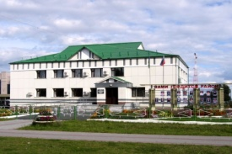


















Общегосударственные вопросы
2020 год – 488,1 млн. рублей, 2021 год – 503,4
млн.рублей, 2022 год – 467,2 млн.рублей
2020 год
2021 год
2022 год
Обеспечение полномочий и реализация деятельности органов местного самоуправления
239,2
млн. рублей
247,4
млн. рублей
242,4
млн. рублей
Обеспечение деятельности МКУ «Центр бухгалтерского учета Кондинского района»
44,0
млн. рублей
45,7
млн. рублей
43,7
млн. рублей
Финансовое обеспечение МФЦ
(предоставление федеральных, региональных, муниципальных услуг населению)
34,1
млн. рублей
34,1
млн. рублей
34,1
млн. рублей
Обеспечение деятельности МКУ
"Управление МТО ОМС Кондинского района"
158,5
млн. рублей
163,5
млн. рублей
133,9
млн. рублей
Обеспечение деятельности МКУ "Единая дежурно-диспетчерская служба Кондинского района"
11,3
млн. рублей
11,7
млн. рублей
12,1
млн. рублей
Резервный фонд администрации Кондинского района
1,0
млн. рублей
1,0
млн. рублей
1,0
млн. рублей

Slide 25

«Развитие муниципальной службы в Кондинском районе на 2019-2025 годы и на период до 2030 года»»
Цель программы – повышение эффективности муниципальной службы в Кондинском районе.
2020
2021
2022
346,8 млн.рублей
357,3 млн.рублей
343,8 млн.рублей

Slide 26
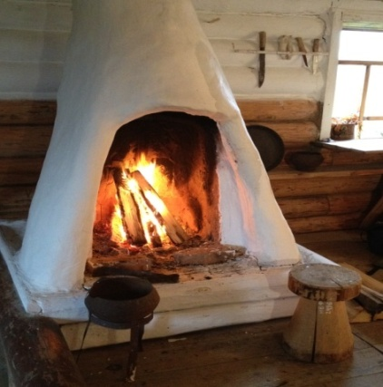
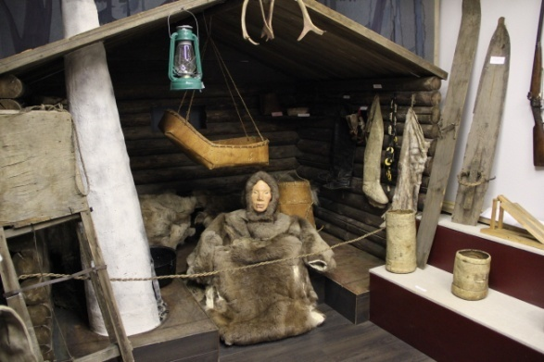
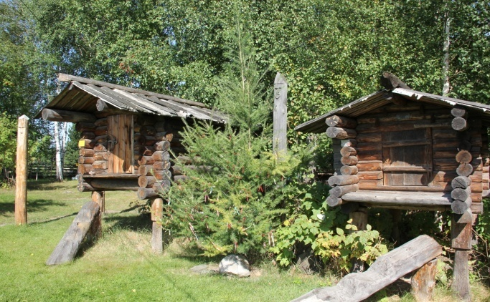
Муниципальная программа «Социально-экономическое развитие коренных малочисленных народов Севера Кондинского района на 2019-2025 годы и на период до 2030 года»
Цель программы:
Создание условий для обеспечения устойчивого экономического развития коренных малочисленных народов Севера автономного округа, проживающих в Кондинском районе, на основе рационального природопользования, сохранения исконной среды обитания, на основе комплексного развития традиционных отраслей
2020
2021
2022
7 823,6
7 823,6
7 823,6
 | 2019 год | проект
 |  | 2020год | 2021 год | 2022 год
число пользователей территориями традиционного природопользования из числа коренных малочисленных народов и лиц, не относящихся к коренным малочисленным народам, но ведущих традиционные виды хозяйственной деятельности | 155 | 156 | 158 | 160
число национальных общин и предприятий, осуществляющих традиционное хозяйствование и занимающихся традиционными промыслами коренных малочисленных народов с 10 до 18 | 15 | 16 | 16 | 18
число граждан, прошедших обучение правилам безопасного обращения с оружием и проезда к месту нахождения организации, имеющей право проводить подготовку лиц в целях изучения правил безопасного обращения с оружием | 4 | 5 | 6 | 7

Slide 27



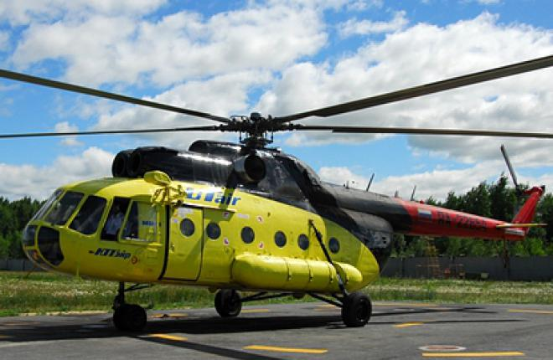

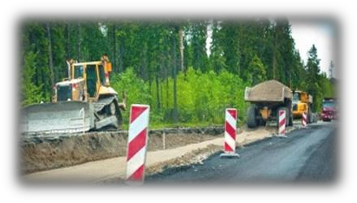


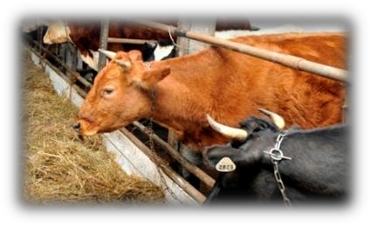



Национальная экономика
2020 г.
2021 г.
2022 г.
Субсидии предприятиям, оказывающим транспортные услуги
90,9
млн. рублей
52,9
млн. рублей
38,5
млн. рублей
Дорожное хозяйство
35,2
млн. рублей
159,9млн. рублей
13,2
млн. рублей
Развитие агропромышленного комплекса
36,8
млн. рублей
29,9
млн. рублей
28,1
млн. рублей
Обеспечение деятельности МУ Управление капитального строительства Кондинского района
21,6
млн. рублей
22,4
млн. рублей
23,2
млн. рублей

Slide 28
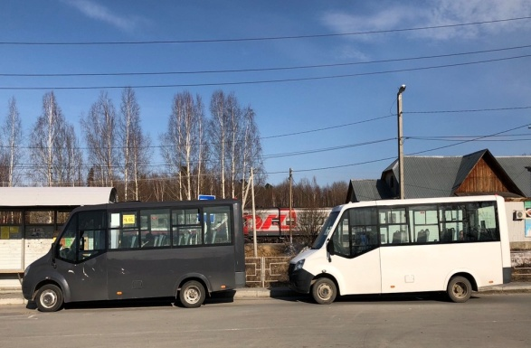
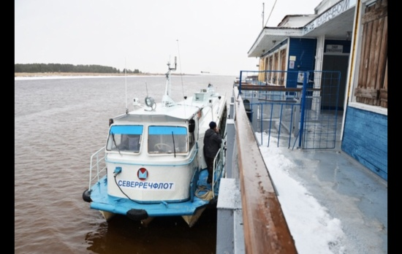
Развитие транспортной системы Кондинского района на 2019-2025 годы и на период до 2030 года
СУБСИДИИ ПРЕДПРИЯТИЯМ ТРАНСПОРТНОЙ СИСТЕМЫ
2020 год
90 ,9 млн.рублей
2021 год
52,97 млн.рублей
2022 год
38,55 млн.рублей
Обеспечение доступности и повышения качества услуг автомобильным транспортом
28 867,3
29 435,2
15 015,9
Обеспечение доступности и повышения качества услуг водным транспортом
31 249,8
0,00
0,00
Обеспечение доступности и повышения качества услуг воздушным транспортом
30 836,8
23 535,4
23 535,3

Slide 29

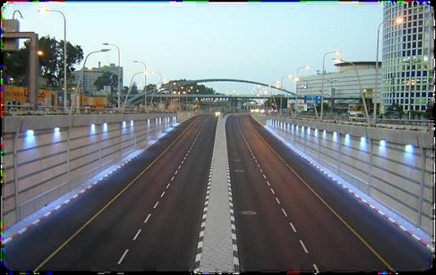
Объем Дорожного фонда муниципального образования Кондинский район на 2018 -2022 годы, тыс. рублей
Источник формирования | 2018 год (факт) | 2019 год (утвержденный план) | 2020 год | 2021 год | 2022 год
Акцизы на нефтепродукты, тыс.рублей | 8 015,1 | 9 746,9 | 9 746,9 | 9 746,9 | 9 746,9
Транспортный налог | - | - | 3 215,4 | 3 215,4 | 3 215,4
Субсидии из окружного бюджета, тыс.рублей | 151 481,1 | 218 679,7 | 125 573,2 | 284,8 | 284,8
Иные источники, предусмотренные действующим законодательством РФ | 36 931,1 | 56 441,0 | 21 434,8 | 21 998,0 | 0,0
Итого, тыс.рублей | 196 427,3 | 283 918,2 | 159 970,3 | 35 245,1 | 13 247,1

Slide 30
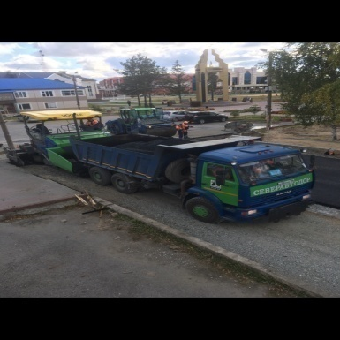
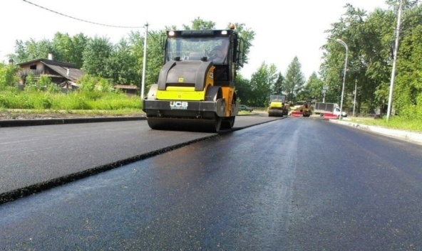
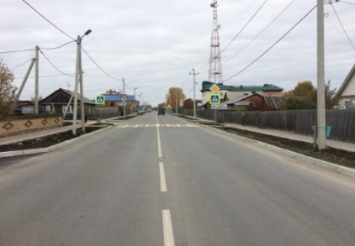
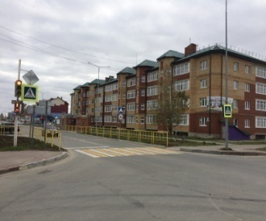
Использование средств Дорожного фонда в 2020 - 2022 гг.
2020 год
2021 год
2022 год
159 970,3
тыс. рублей
35 245,1
тыс. рублей
13 247,1
тыс. рублей
Строительство автомобильных дорог
131 882,5
0,00
0,00
Текущее содержание дорог, кроме того предоставление трансфертов гп. Междуреченский
6 579,8
+21 151,9
12 891,1
+21 998,0
12 891,1
Обработка и рассылка постановлений органов государственного контроля об административных правонарушениях в области дорожного движения
(начиная с 2020 года)
356,0
356,0
356,0

Slide 31
Инвестиции в общественно значимые объекты на 2020 - 2022 годы
Наименование объекта | Городские и сельские поселения | Сроки строительства |  | Объемы финансирования на 2020 год (план), тыс.рублей
 |  | начало | завершение
Строительство подъездной дороги Ямки | с.Ямки | 2018 | 2021 | 131 882,5
Реконструкция школы для размещений групп д/с с.Чантырья | с.Чантырья | 2019 | 2020 | 192 023,6
Реконструкция школы для размещения групп д/с п.Половинка | п.Половинка | 2019 | 2020 | 192 026,6
Комплекс «Школа детский сад» д.Ушья | д.Ушья | 2019 | 2020 | 275 296,0
Выкуп детского сада пгт . Междуреченский на 200 мест | пгт. Междуреченский | 2019 | 2021 | 339 554,1
Спортивный комплекс пгт. Междуреченский | пгт. Междуреченский | 2020 | 2020 | 156 574,8
Приобретение и монтаж твердо-топливной котельной «Центр» 10 МВт | пгт. Междуреченский | 2020 | 2020 | 65 000,0

Slide 32
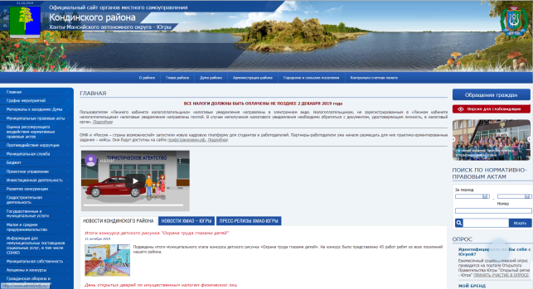
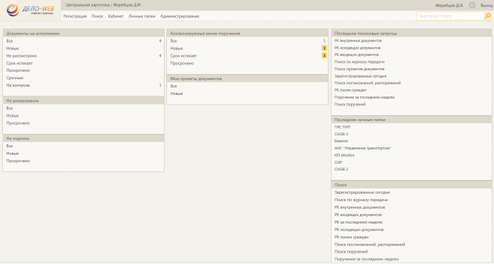
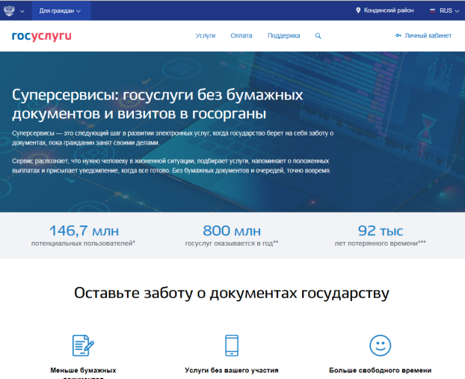
Муниципальная программа «Информационное общество Кондинского района на 2019-2025 годы и на период до 2030 года»
Цель программы:
Формирование информационного пространства и организация доступа к информационным ресурсам и коммуникационным технологиям, обеспечение условий для реализации эффективной системы управления в органах местного самоуправления Кондинского района на основе внедрения современных информационных и коммуникационных технологий.
2020
2021
2022
2 239,2
тыс.рублей
2 239,2
тыс.рублей
2 239,2
тыс.рублей
Целевые показатели муниципальной программы
 | 2020 год | 2021 год | 2022 год
Доля государственных и муниципальных услуг, функций, сервисов, предоставленных в цифровом виде, без необходимости личного посещения органов местного самоуправления Кондинского района (процентов) | 20 | 30 | 45
Доля государственных и муниципальных услуг, функций, сервисов, предоставленных в цифровом виде по типовым регламентам (процентов) | 20 | 30 | 40
Стоимостная доля закупаемого и (или) арендуемого, органами местного самоуправления и муниципальными учреждениями Кондинского района иностранного программного обеспечения (процентов) | 30 | 25 | 20
Доля населенных пунктов, обеспеченных возможностью широкополосного доступа к сети Интернет (не менее 10 Мбит/с на одно домохозяйство) в общем количестве населенных пунктов, процентов) | 40 | 44 | 48
Средний срок простоя государственных и муниципальных систем в результате компьютерных атак (часов) | 36 | 24 | 12

Slide 33
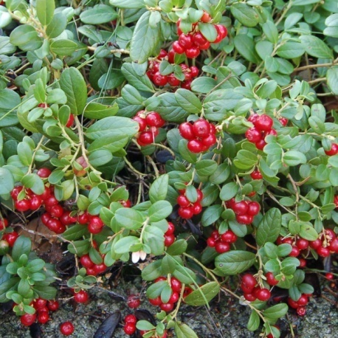
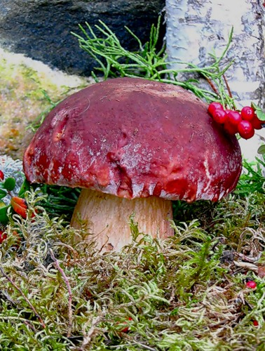
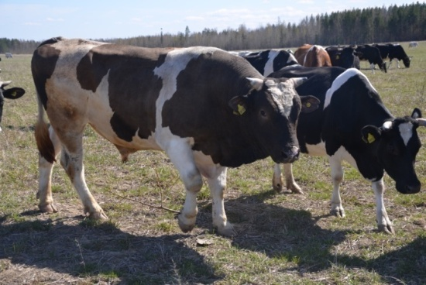
Муниципальная программа «Развитие агропромышленного комплекса и рынков сельскохозяйственной продукции, сырья и продовольствия в Кондинском районе на 2019-2025 годы и на период до 2030 года»
Цель программы:
Устойчивое развитие агропромышленного комплекса и сельских территорий муниципального образования Кондинский район, повышение конкурентоспособности продукции, произведенной на территории района
2020
2021
2022
36 810,1
29 884,6
28 102,4
Наименование показателя | 2020 год | 2021 год | 2022 год
Валовый сбор овощей открытого грунта | 755 | 760 | 765
Производство мяса (скота и птицы на убой) в хозяйствах всех категорий | 690 | 695 | 700
Надои молока в хозяйствах всех категорий | 1160 | 1180 | 1200
Добыча (вылов) рыбы | 975 | 980 | 985
Объем заготовки дикоросов | 147 | 149 | 151

Slide 34
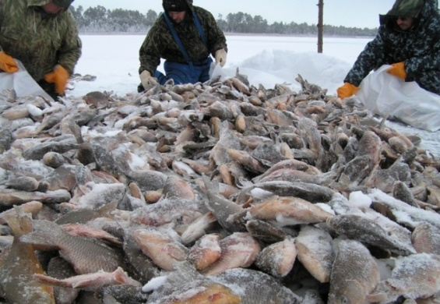
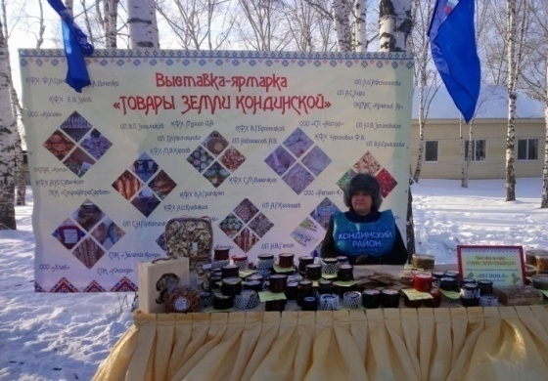
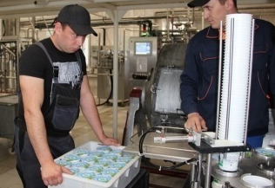
Муниципальная программа
«Развитие малого и среднего предпринимательства в Кондинском районе на 2019-2025 годы и на период до 2030 года»
Цель программы: Трансформация делового климата и совершенствование бесшовной системы поддержки и развития малого и среднего предпринимательства
2020
2021
2022
7 677,4
7 677,4
7 277,4
Наименование целевых показателей | 2019 | Значения показателя по годам
 |  | 2020 | 2021 | 2022
Численность занятых в сфере малого и среднего предпринимательства, включая индивидуальных предпринимателей, чел. | 3622 | 3655 | 3655 | 3688

Slide 35


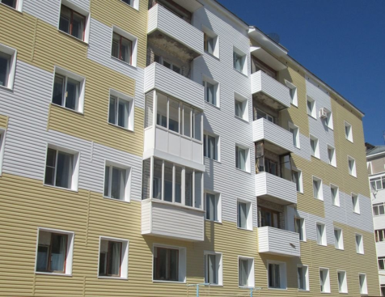
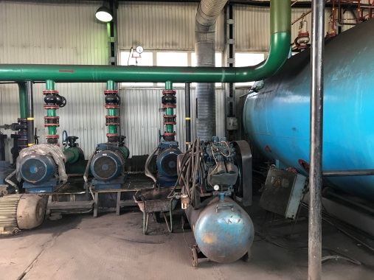

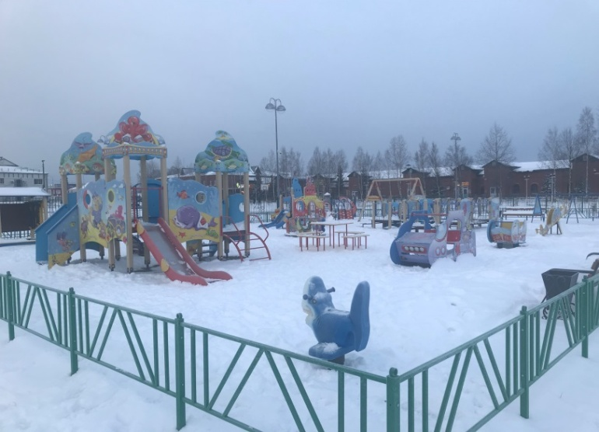
Жилищно-коммунальное хозяйство
2020 год – 330,3 млн. рублей,
2021год – 255,5 млн. рублей, 2022 год – 211,3 млн. рублей
Цель программы:
Повышение качества и надежности предоставления жилищно-коммунальных услуг населению Кондинского района
Приобретение жилья
2020 год – 30,2 млн. рублей
2021 год – 39,4 млн. рублей
2022 год – 29,3 млн. рублей
Подготовка к осенне-зимнему периоду
2020 год -55,55 млн. рублей,
2021 год- 55,55 млн. рублей,
2022 год –55,55 млн. рублей
Мероприятия по формированию современной городской среды по благоустройству дворовых и общественных территорий
2020 год -22,09 млн. рублей
2021 год – 22,09 млн. рублей
2022 год- 23,04 млн. рублей
Передаваемые полномочия пгт Междуреченский в сфере предоставления жилищно-коммунальных услуг - 27,7 млн. рублей

Slide 36
Муниципальная программа
«Развитие жилищно-коммунального комплекса и повышение энергетической эффективности в Кондинском районе на 2019-2025 годы и на период до 2030 года»
План подготовки объектов ЖКХ к работе в осенне-зимний период 2020- 2022 г.
Мероприятия | количество | Стоимость работ, млн.руб. на 2020 год | Стоимость работ, млн.руб. на 2021 год | Стоимость работ, млн.руб. на 2022 год
Капитальный ремонт с заменой ветхих инженерных сетей, км | 23 | 35,50 | 42,01 | 53,55
Капитальный ремонт с заменой оборудования канализационных очистных сооружений, шт | 2 | 10,974 | 10,795
Капитальный ремонт котельной с заменой котлов, насосного оборудования, электрооборудования, шт | 2 | 2,596 | 2,746
Капитальный ремонт резервуаров на водозаборе, шт | 2 |  |  | 2,00
Капитальный ремонт с заменой оборудования водоочистных сооружений, шт | 2 | 6,48
Итого: |  | 55,55 | 55,55 | 55,55

Slide 37
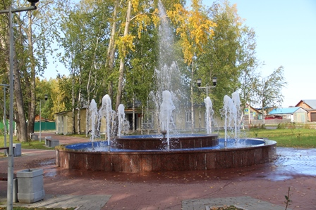
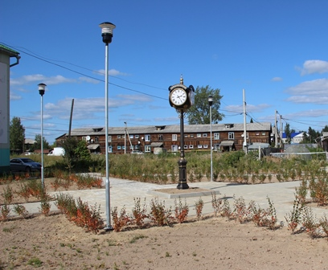
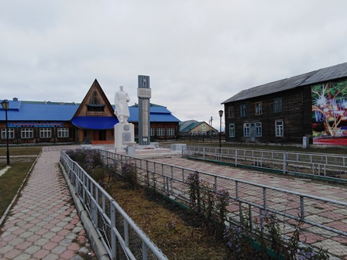
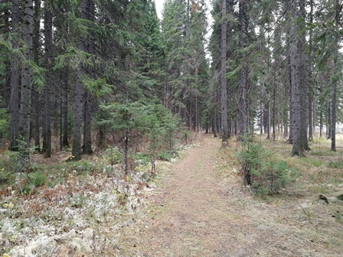
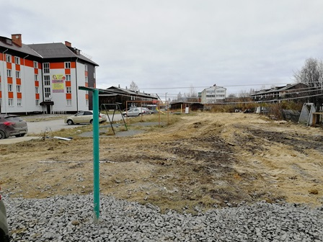
Муниципальная программа
«Формирование комфортной городской среды в Кондинском районе на 2018-2022 годы»
Цель программы: - создание условий для системного повышения качества и комфорта городских и сельских поселений на основании обращений и инициатив жителей района; - улучшение облика городских и сельских поселений; - создания благоприятных и безопасных условий для проведения досуга и семейного отдыха жителей района.

Slide 38
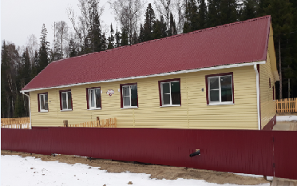
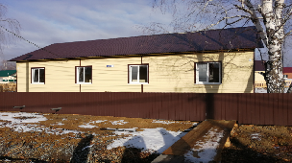
Муниципальная программа
«Обеспечение доступным и комфортным жильем жителей Кондинского района на 2019-2025 годы и на период до 2030 года»
2020
2021
2022
183 673,0 тыс. руб.
176 510,4 тыс. руб.
121 039,1 тыс. руб.
Переселение граждан из аварийного жилищного фонда
(в рамках адресной программы)
102 482,9
101 830,6
42 532,7
Выкуп жилья
( аварийное, соц. найм, маневренное)
39 738,5
29 592,1
29 592,1
Обеспечение жильем отдельных категорий граждан
7 560,1
7 560,1
7 560,1
Обеспечение жильем молодых
семей
8 375,4
8 372,7
8 560,5
Приобретение жилья
детям-сиротам
25 471,4
29 110,2
32 749,0

Slide 39
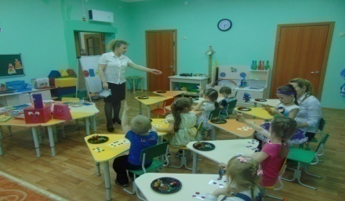

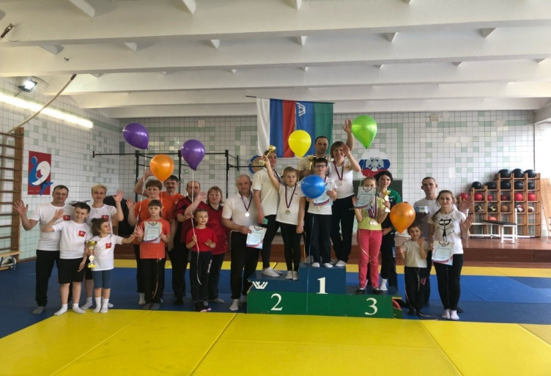
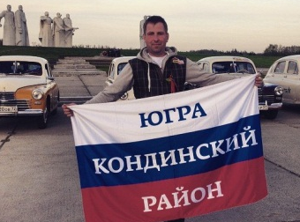
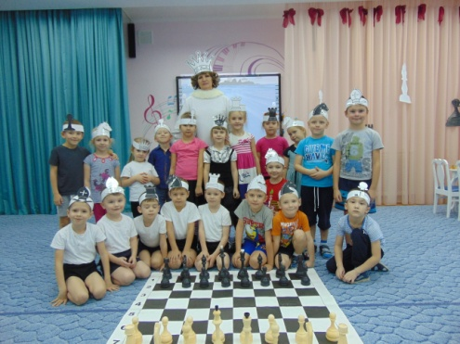








Образование
2020 год – 3 133,8 млн. рублей, 2021 год – 2 083,9 млн.рублей, 2022 год – 2 090,3 млн.рублей
Субвенции для обеспечения
государственных гарантий на получение и осуществления переданных ОМС отдельных государственных полномочий образования в области образования
Реализация основных общеобразовательных программ (СОШ)
Реализация основных общеобразовательных программ дошкольного образования (ДОУ)
1 041,5
млн. рублей
4 511 учеников
1 692
дошкольника
331,5
млн. рублей
15 - общеобразовательных учреждений - средние общеобразовательные школы
10 - учреждений дошкольного образования – детские сады
10 - учреждений дополнительного образования сферы образования, культуры, спорта, учреждение молодежной политики, МКУ ЦСДО – 80,7 млн. руб. (за счет средств района)
Учреждения спорта
144,3 млн. рублей
Учреждения культуры
57,3 млн. рублей
Учреждение молодежной политики 18,6 млн. руб.
Учреждения образования
83,1 млн. рублей

Slide 40
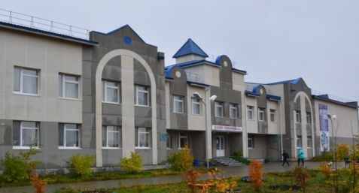
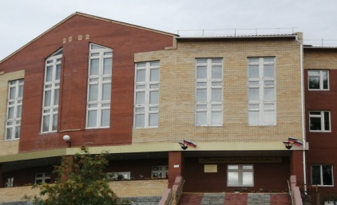
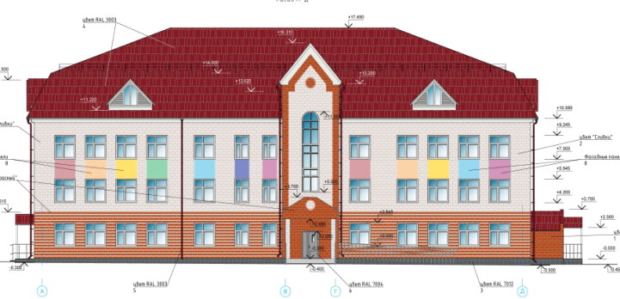
«Развитие образования в Кондинском районе на 2019-2025 годы и на период до 2030 года»
Цель программы:
Обеспечение доступности качественного образования, соответствующего требованиям инновационного развития экономики, социально-экономического развития Кондинского района, общества и личности, а также создание благоприятных условий жизнедеятельности, обеспечение прав и законных интересов детей.
2020 год
2 946,4 млн. руб.
2021 год
1 901,9 млн. руб.
2022 год
1 902,9 млн. руб.
Строительство и реконструкция образовательных учреждений на 2020 год
339,5 млн. руб.
192,0
млн. руб.
192,0
млн. руб.
275,3
млн. руб.
Детский сад на 200 мест в пгт. Междуреченский
Реконструкция школы с пристроем для размещения групп детского сада, с. Чантырья (30 воспитанников)
Реконструкция школы с пристроем для размещения групп детского сада, п. Половинка
Строительство Школа-Детский сад в д. Ушья
(80 учащихся / 40 воспитанников)

Slide 41


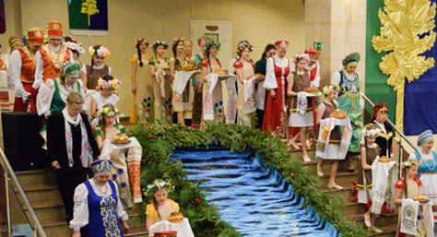


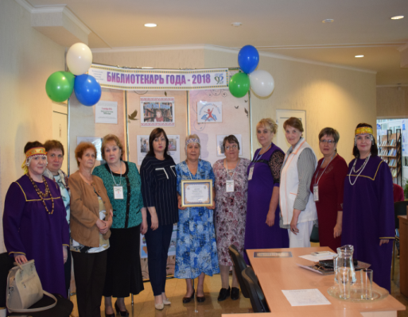
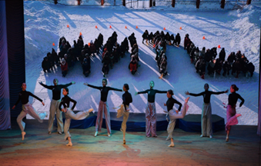
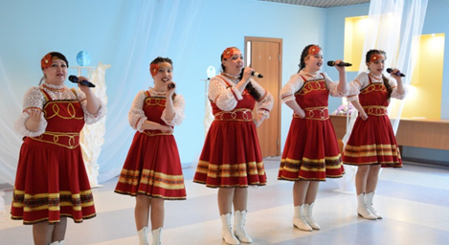

Культура и кинематография
2020 год – 190,7 млн. руб., 2021 год – 159,6 млн. рублей,
2022 год – 156,3 млн. рублей.
В данном разделе предусмотрено финансирование: МУК «Районный дворец культуры и искусств «Конда», МУК «Кондинская межпоселенческая централизованная библиотечная система»,
МУК «Районный краеведческий музей имени Нины Степановны Цехновой»,
МУК «Районный Учинский историко-этнографический музей
имени Анатолия Николаевича Хомякова».
В рамках реализации Национального проекта «Культура» в 2020 году предоставляется ГРАНТ из федерального бюджета на создание модельных муниципальных библиотек в объеме 5,0 млн. рублей
( по решению Министерства культуры Российской Федерации от 27.08.2019г. № 3 победителем конкурсного отбора стала
Леушинская библиотека-филиал № 2 имени Нины Викторовны Лангебах)
Культурно-массовые мероприятия:
Районный фестиваль хоров ветеранов, Окружной конкурс вокального искусства «Кондинские роднички», Районный фестиваль- конкурс ансамблей, оркестров учреждений дополнительного образования в сфере культуры, Организация и проведение конкурса на соискание грантов в области культуры и искусства «От культурного проекта к социальному результату», Организация и проведение конкурса на соискание премии «Признание» в области культуры и искусства, Районная выставка декоративно-прикладного творчества «Мастер года» и др.

Slide 42

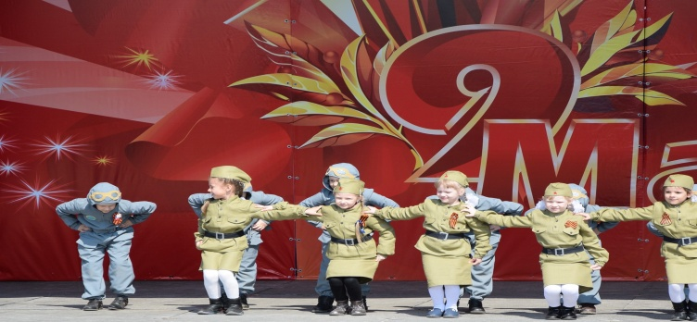
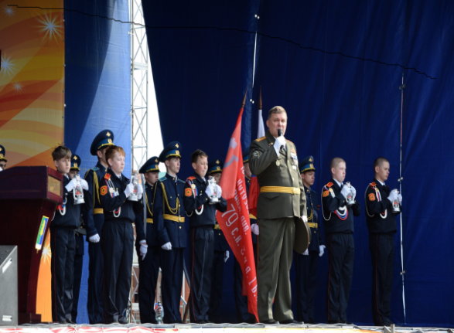
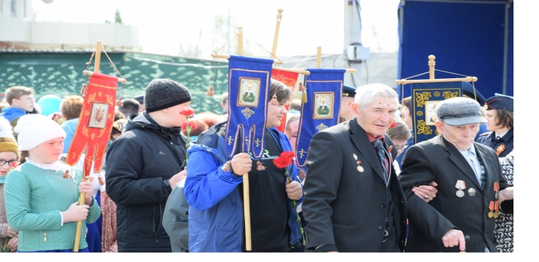
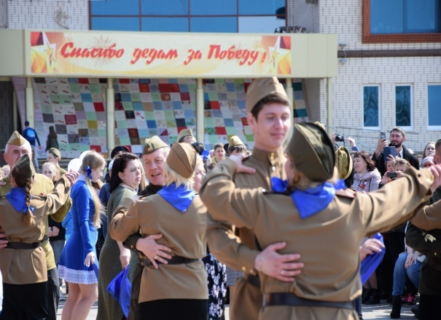
Мероприятия связанные с подготовкой и проведением празднования в 2020 году 75-летия Победы в Великой Отечественной войне
2020 год
Празднование 75-й годовщины Победы в Великой Отечественной войне 1941 – 1945 годов.
На основании Указа Президента Российской Федерации от 09 мая 2018 года № 211 «О подготовке и проведении празднования 75-й годовщины Победы в Великой Отечественной войне»
Управлением культуры разработан план значимых тематических мероприятий направленных на патриотическое воспитание, развитие самодеятельного творчества, вовлечения населения района в культурное пространство и создание условий самореализации в сфере культуры.
Финансовые затраты на проведение мероприятий, посвященных
75-й годовщин Победы в Великой Отечественной войне 1941 – 1945 годов
на 2020
год
5 ,0 млн. руб.

Slide 43
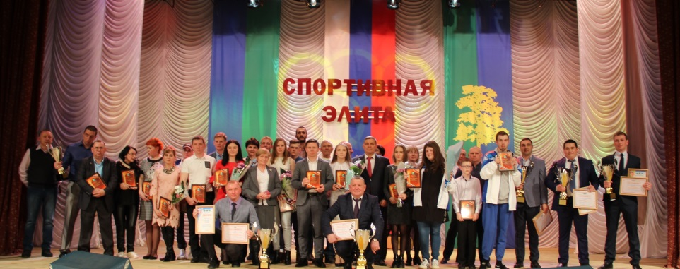
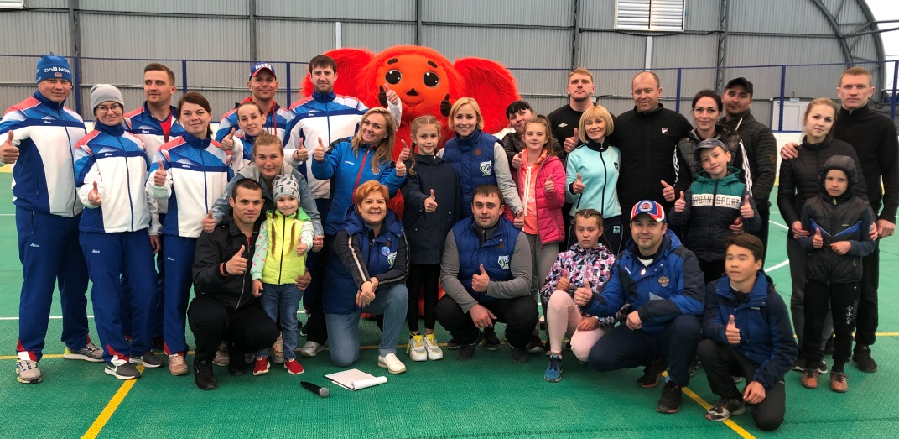
Развитие физической культуры и спорта в Кондинском районе на 2019-2025 годы и на период до 2030 года
2020
248,2 млн. руб.
Цель программы
Создание условий, обеспечивающих жителей Кондинского района возможностью систематически заниматься физической культурой и спортом.
2021
217,0 млн. руб.
2022
215,9 млн. руб.
2020 год
2,7 млн. руб., передаваемые полномочия 507,8 тыс. руб.
Ежегодная Спартакиада трудящихся Кондинского района
Спартакиада среди пришкольных лагерей, соревнования в честь празднования дня физкультурника
Спартакиада муниципальных служащих
Всероссийский день бега «Кросс Нации»
Спартакиада городов и районов автономного округа
2021 год
2,7 млн. руб. передаваемые полномочия 524,5тыс. руб.
2022 год
2,7 млн. руб., передаваемые полномочия не запланированы
«Спортивная элита года»,
«Лыжня России»,
Спартакиада семейных команд «Мама, папа, я –
спортивная семья»,
Спартакиада среди детей дошкольных образовательных учреждений Кондинского района,

Slide 44






Молодежь Кондинского района на 2019-2025 годы и на период до 2030 года
18,6млн. руб. в т.ч переданное полномочие 5,9 млн.руб
2020
2021
12,6 млн. руб.
2022
13,1 млн. руб.
Цель программы:
Повышение эффективности реализации молодежной политики в интересах инновационного социально ориентированного развития Кондинского района
На программные мероприятия в 2020 году запланировано 530,0 тыс. рублей
Молодежные северные десанты
Проведение экстремального забега «Адреналин»
Соревнования на Кубок главы по пейнтболу
Форум Конда - Старт
Туристический слет среди трудовых коллективов
Районный волонтерский слет и др.

Slide 45

























Социальная политика
2020
2021
2022
22,7
27,2
24,1
24,1
Компенсация части родительской платы за присмотр и уход за детьми
млн. рублей
25,5
29,1
32,7
Предоставление жилых помещений детям- сиротам и детям, оставшимся без попечения родителей
млн. рублей
Дополнительные меры социальной поддержки детям-сиротам и детям, оставшимся без попечения родителей, лицам из числа детей-сирот и детей, оставшихся без попечения родителей, усыновителям, приемным родителям
115,8
121,2
123,0
млн. рублей
Улучшение жилищных условий граждан, ветеранов боевых действий, инвалидов, семей, имеющих детей-инвалидов; граждан, проживающих в сельской местности, в том числе молодых семей и молодых специалистов
7,5
7,5
7,5
млн. рублей
10,7
10,7
9,8
Дополнительное пенсионное обеспечение за
выслугу лет

Slide 46

Финансовая помощь, оказываемая городским и сельским поселениям Кондинского района на 2019-2022 годы (тыс. рублей)

Slide 47
Дотации на выравнивание бюджетной обеспеченности 2020-2022 годы (тыс. рублей)
Объем дотаций на выравнивание бюджетной обеспеченности поселений
2020 – 271 482,5
2021 – 271 482,5
2022 – 271 482,5
Средства бюджета района
2020 – 99 416,8
2021 – 98 197,2
2021 – 98 197,2
Дотации на выравнивание бюджетной обеспеченности поселений за счет субсидий
Дотации на выравнивание бюджетной обеспеченности поселений за счет субвенций
2020 – 113 007,4
2021 – 114 227,0
2022 – 114 227,0
2020 – 59 058,3
2021 – 59 058,3
2022 – 59 058,3

Slide 48

С 1 января 2020 года:
Вводится обязанность муниципальных районов заключать с главами (руководителями исполнительно-распорядительных органов) поселений, получающих дотации на выравнивание бюджетной обеспеченности поселений, соглашения, которыми предусматриваются меры по социально-экономическому развитию и оздоровлению муниципальных финансов поселений
Городским, сельским поселениям предоставляется возможность производить замену дотации на выравнивание бюджетной обеспеченности поселений дополнительными нормативами отчислений от НДФЛ
Предоставление субсидий муниципальным районам на выравнивание бюджетной обеспеченности поселений из бюджета автономного округа начиная с 1 января 2020 года будет осуществляется на «общих» основаниях. С обязательной долей софинансирования со стороны муниципального района не менее 1%

Slide 49

ДОЛГОВАЯ ПОЛИТИКА
Цель
Задачи
Мероприятия
поддержание долговой нагрузки на бюджет района в пределах установленных бюджетным законодательством и обеспечение рационального использования привлеченных (заемных) средств
эффективно осуществлять муниципальные заимствования;
привлечение необходимого объема муниципальных заимствований, способных обеспечить решение социально-экономических задач развития района, не допустив при этом необоснованного роста муниципального долга и повышения рисков неисполнения долговых обязательств
сохранять оптимальную долговую нагрузку на бюджет района
привлечение в 2020-2022 годах заемные средства на покрытие дефицита бюджета, а также на финансирование мероприятий по осуществлению досрочного завоза продукции (товаров) в населенные пункты на территории Кондинского района с ограниченными сроками завоза грузов
размещение информации о муниципальном долге в СМИ

Slide 50
Структура источников финансирования дефицита бюджета
 |  |  |  |  | тыс.рублей
Источники внутреннего финансирования дефицита бюджета | 2018 год | 2019 год | 2020 год | 2021 год | 2022 год
Получение кредитов от кредитных организаций бюджетами муниципальных районов в валюте Российской Федерации | 0,00 | 0,00 | 0,00 | 0,00 | 0,00
Погашение бюджетами муниципальных районов кредитов от кредитных организаций в валюте Российской Федерации | 0,00 | 0,00 | 0,00 | 0,00 | 0,00
Получение бюджетных кредитов от других бюджетов бюджетной системы Российской Федерации бюджетами муниципальных районов в валюте Российской Федерации | 99 633,6 | 60 232,6 | 84 353,2 | 61 212,5 | 61 212,5
Погашение бюджетами муниципальных районов кредитов от других бюджетов бюджетной системы Российской Федерации в валюте Российской Федерации | -83 591,7 | -111 959,9 | -80 517,6 | -60 962,5 | -61 212,5
Средства от продажи акций и иных форм участия в капитале, находящихся в собственности муниципальных районов | 0,0 | 0,0 | 0,0 | 0,0 | 0,0
Возврат бюджетных кредитов, предоставленных юридическим лицам из бюджетов муниципальных районов в валюте Российской Федерации | 64 906,1 | 68 159,9 | 80 517,6 | 61 212,5 | 61 212,5
Предоставление бюджетных кредитов юридическим лицам из бюджетов муниципальных районов в валюте Российской Федерации (досрочный завоз) | -63 633,6 | -60 232,6 | -60 285,9 | -61 212,5 | -61 212,5
Изменение остатков средств на счетах по учету средств бюджета | 0,00 | 0,00 | 0,0 | 0,0 | 0,0
Всего источников внутреннего финансирования дефицита бюджета | 17 314,4 | -43 800,0 | 37 458,1 | 250,00 | 0,00

Slide 51
Объем муниципального долга на 2016-2023 годы (тыс. рублей)

Slide 52






Использование механизмов инициативного бюджетирования

Slide 53
Использование механизмов инициативного бюджетирования при формировании бюджета района на 2020 -2022 годы
Учитывая результаты работы в данном направлении за 2018 -2019 годы, практика применения механизмов инициативного бюджетирования будет продолжена и в предстоящем периоде 2020-2022 годы.
Кондинский район намерен участвовать в конкурсах по поддержке гражданских инициатив, проводимых на уровне автономного округа
Кроме того, в бюджете Кондинского района на 2020-2022 годы на реализацию проектов инициативного бюджетирования за счет средств бюджета автономного округа предусмотрены иные межбюджетные трансферты на содействие развитию исторических и иных местных традиций (приуроченные к юбилейным датам населенных пунктов)
2020 год – 1 500,0 тыс. рублей
2021 год – 100,0 тыс. рублей
2022 год – 1 800,0 тыс. рублей
В 2020 году будет проведен конкурсный отбор проектов «Народный бюджет», представленных жителями поселений района, в соответствии с установленным Порядком.

Slide 54


Информация подготовлена Комитетом по финансам и налоговой политике администрации Кондинского района
Адрес: 628200, Тюменская область, Кондинский район,
пгт. Междуреченский, ул. Титова 24
Электронная почта приемной: кomfinkonda@bk.ru
Телефон приемной: (34677) 32-004
Факс: (34677) 32-004
Режим работы:
Понедельник - пятница с 8:30 до 17:12.
Перерыв с 12:00 до 13:30
Выходные дни: суббота, воскресенье

Slide 55

.
Контактная информация для граждан
Адрес: 628200, Тюменская область, Кондинский район,
пгт. Междуреченский, ул. Титова 24
Электронная почта приемной: кomfinkonda@bk.ru
Телефон приемной: (34677) 32-004
Факс: (34677) 32-004
Заместитель главы Кондинского района –
председатель комитета по финансам
Мостовых Галина Анатольевна
Режим работы:
Понедельник - пятница с 8:30 до 17:12.
Перерыв с 12:00 до 13:30
Выходные дни: суббота, воскресенье

Slide 56
Спасибо за внимание!

